Slide 1
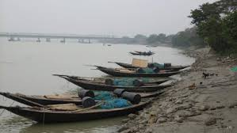
স্বাগতম

Slide 2
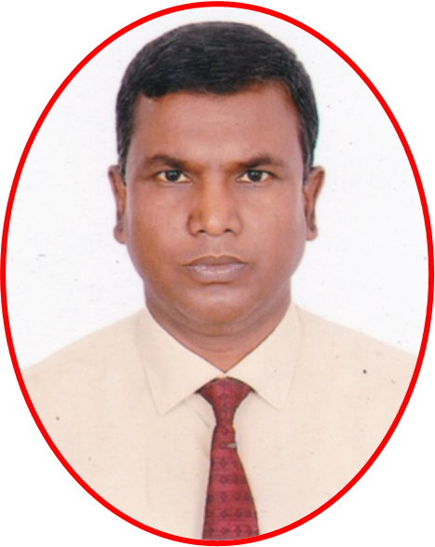
শিক্ষক পরিচিতি

Slide 3
পাঠ পরিচিতি
বাংলাদেশের ইতিহাস ও বিশ্বসভ্যতা
নবম / দশম শ্রেণি
সপ্তম অধ্যায়
মধ্যযুগে বাংলার সামাজিক ,অর্থনৈতিক ও সাংস্কৃতিক ইতিহাস

Slide 4
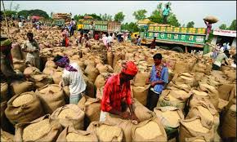
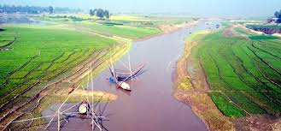
নিচের ছবিগুলো মনোযোগ দিয়ে দেখ
নদীর পাশে উর্বর ভুমি
ব্যাবসা বাণিজ্য
উপরের ছবি গুলো দেখে তোমরা কি বুঝতে পেরেছো
বাংলার অর্থনৈতিক অবস্থা ও ব্যবসা বাণিজ্য ।

Slide 5
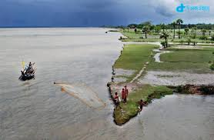
আজকের পাঠ
বাংলার অর্থনৈতিক অবস্থা ও ব্যবসা বানিজ্য ।

Slide 6
শিখনফল
১।মধ্যযুগে বাংলার অর্থনৈতিক অবস্থা সম্পর্কে বলতে পারবে ;
২। মধ্যযুগে বাংলার ব্যবসা বাণিজ্য সম্পর্কে আলোচনা করতে পারবে।

Slide 7
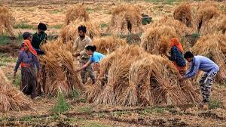
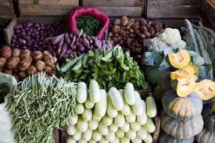
উৎপাদিত ফসল
মধ্যযুগে বাংলার ফসলের মধ্যে উল্লেখযোগ্য ছিল ধান ,গম,তুলা,ইক্ষু ,পাট,আদা , জোয়ার ,তিল, সীম,সরিষা ও ডাল। এছাড়া পিঁয়াজ , রসুন , হলুদ, শশা প্রভৃতি উল্লেখযোগ্য । ফলের মধ্যে ছিল আম , কাঠাল , কলা , খেজুর ইত্যাদি । এছাড়া পান, সুপারি , নারকেল প্রচুর পরিমানে উৎপন্ন হতো। মুসলমান শাসনের সময় হতে বাংলায় পাঠ ও রেশমের চাষ শুরু হয় ।
ফসল

Slide 8
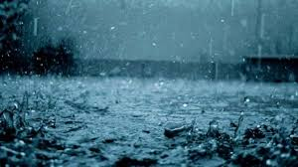
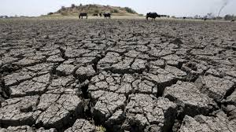
চাষ পদ্ধতি
কৃষি ফলনের প্রচুর্য থাকলেও এ সময়ে চাষাবাদের পদ্ধতি ছিল অনুন্নত । সেচ ব্যবস্থা ছিল না ফলে বৃষ্টির উপর নির্ভর করতে হতো । খরার বিরুদ্ধে তাদের কিছুই করার ছিল না ।কৃষির উৎপাদন প্রচুর হওয়ার ফলে উদ্বৃত্ত পণ্য বিদেশে রপ্তানি করা হতো।

Slide 9
জোড়ায় কাজ
কৃষি উৎপাদন সম্পর্কে আলোচনা কর ।

Slide 10
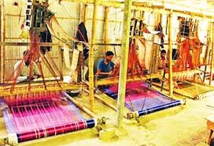
শিল্প
এ সময়ে বস্ত্র শিল্পের খুব সুনাম ছিল এবং বিদেশে এর খুব সুনাম ছিল।মসলিন কাপড় ছিল এর মধ্যে উল্লেখযোগ্য । এ বস্ত্র এত সুক্ষ ছিল যে বিশ গজ কাপড় একটা নস্যির কৌটার মধ্যে ভরে রাখা যেত । তাছাড়া পাটের ও রেশমের বস্ত্র তৈরী করা হতো ।এছাড়া চিনি , গুড় ও জাহাজ নির্মাণ শিল্পের ব্যাপক প্রসার ঘটে ।

Slide 11
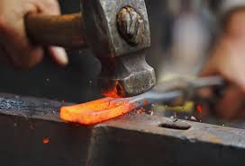
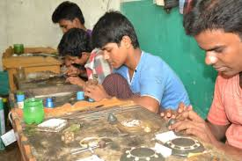
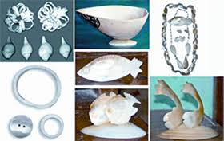
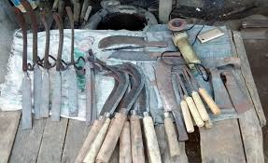
কর্মকারের তৈরী দ্রব্যাদি
স্বর্ণকার
শাখার কাজ
কর্মকার গণ বিভিন্ন ধরণের কৃষি যন্ত্রপাতি নির্মাণ করত। যেমন দা, কাচি , ছুরি , কোদাল ইত্যাদি। বাঙ্গালী কারিগরেরা স্বর্ণ , রোপ্য ব্রোঞ্জ কাঠ পাথরের কাজ করত । শঙ্খ শিল্পের জন্য শাখারী পট্টির নাম উল্লেখ যোগ্য ।

Slide 12
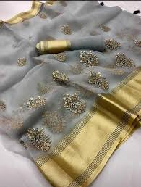
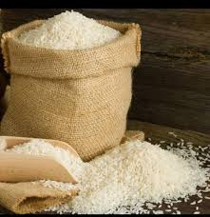
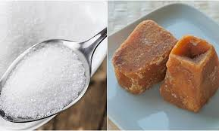
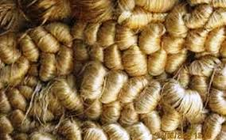
রপ্তানি দ্রব্য
মুসলমান শাসন আমলে বিদেশের সংগে বাংলার ব্যবসা বানিজ্যের প্রসার ঘটে ।রপ্তানি দ্রব্যের মধ্যে উল্লেখযোগ্য ছিল সূতি কাপড় , মসলিন , রেশম কাপড় ,চাউল , চিনি , গুড় আদা,লঙ্কা, তামাক , সুপারী পাট ফল ইত্যাদি । বিভিন্ন কৃষি ও শিল্পজাত দ্রব্য ছাড়াও বাংলা হতে লবণ, গালা, আফিম,নানা প্রকার মশলা ,ঔষধ ,বিভিন্ন দেশে প্রেরিত হতো ।

Slide 13
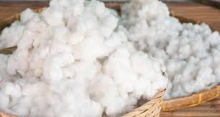
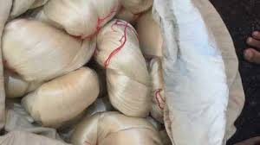
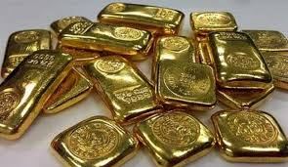
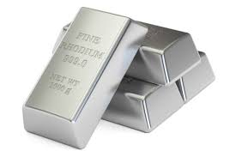
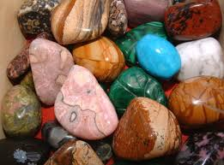
আমদানি দ্রব্য
এই সময়ে খুব অল্প পরিমাণ দ্রব্য আমদানি করা হতো। কাপড় তৈরীর কাচমাল হিসাবে গুজরাট থেকে তুলা, চীন থেকে রেশম ,এবং ইরান থেকে সৌখিন দ্রব্য । এছাড়া বাংলায় আমদানী করা হতো স্বর্ণ রোপ্য ,ও মূল্যবান পাথর ।

Slide 14
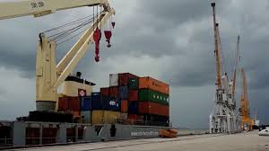
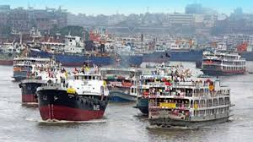
সমুদ্র বন্দর ও নদী বন্দর
ব্যবসা বানিজ্যের সুবিধার জন্য বেশ কিছু সমুদ্র বন্দর ও নদীবন্দর গড়ে উঠে। চট্টগ্রাম ছিল তখন বড় সমুদ্র বন্দর । এ ছাড়া উড়িষ্যা, সোনারগাঁ,গৌড়,বাকলা, মুশির্দাবাদ , কাশিমবাজার , হুগলি , বিহারের পাটনা ,ও উড়িষ্যার পিপলী ছিল উল্লেখযোগ্য বানিজ্য বন্দর ।

Slide 15
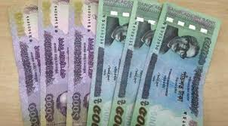
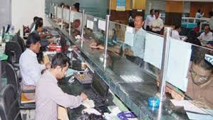
লেনদেন
ব্যবসা বানিজ্য বৃদ্ধি পাওয়ার সাথে সাথে দ্রব্য ও টাকা পয়সার লেনদেন ও হিসাব নিকাশ বৃদ্ধি পায় । ফলে ব্যংকিং প্রথার বিকাশ ঘটে । এ সময়ে হুন্ডির মাধ্যমে বিদেশের সাথে লেনদেন করা হতো ।

Slide 16
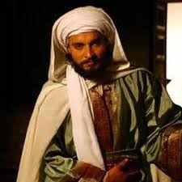
চৌদ্দ শতকে বিখ্যাত ভ্রমণকারী ইবনে বতুতা লিখেছেন যে , মধ্যযুগে সমগ্র বাংলায় দ্রব্য সামগ্রী সহজলভ্য ও সস্তা ছিল। তারপর সমসাময়িক সাহিত্য হতে জানা যায় যে,দেশে ঐশ্বর্যশালী ধনির পাশাপাশি প্রচুর দরিদ্র লোক ও ছিল । ফলে দ্রব্যসামগ্রী সস্তা হলেও তা সাধারণ কৃষক ও প্রজাদের ক্রয় ক্ষমতার বাইরে ছিল।
ইবনে বতুতা

Slide 17
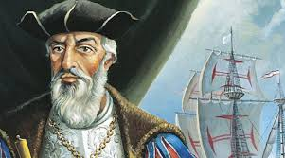
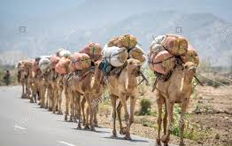
আরবীয় বনিক
পর্তৃগীজ বনিক
বাংলার শিল্প , ব্যবসা বানিজ্য ও অন্যান্য অর্থনৈতিক ক্ষেত্রে মুসলমান অপেক্ষা হিন্দুদের প্রাধান্য বেশি ছিল ।এদেশের ব্যবসা নিয়ন্ত্রণ করত আরবীয় ও পারসিক বনিকরা । নৌ-বানিজ্যের একচেটিয়া কর্তৃত্ব ছিল তাদেরই। পরবর্তীতে পর্তৃগীজ ও অনন্য ইউরোপ বনিকগণ ব্যবসার ক্ষেত্রে আধিপত্য বিস্তার করে ।

Slide 18
মূল্যায়ন
১।উৎপাদিত ফসল কি কি ছিল?
২।মধ্যযুগে কি কি দ্রব্য আমদানী করা হতো ?
৩। এ সময়ে কি কি রফতানি করা হতো?
৪।মধ্যযুগে চাষাবাদের পদ্ধতি কেমন ছিল।

Slide 19
বাড়ির কাজ
১। তোমাদের এলাকায় চাষাবাদের কোন কোন পদ্ধতি ব্যাবহার করা হয় –এ সম্পর্কে বিস্তারিত লিখে আনবে।

Slide 20
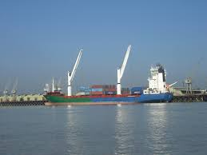
ধন্যবাদ

